Slide 1
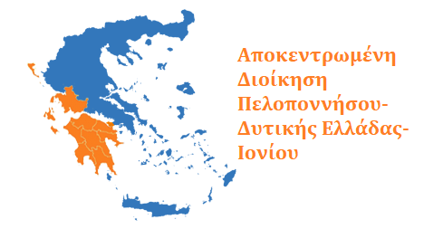
ΑΠΟΤΕΛΕΣΜΑΤΑ ΤΗΣ ΥΔΡΟΓΕΩΛΟΓΙΚΗΣ ΕΡΕΥΝΑΣ ΣΤΟ ΥΥΣ ΛΑΡΙΣΣΟΥ
Ένωση Οικονομικών Φορέων:
ΞΕΝΟΦΩΝ ΣΤΑΥΡΟΠΟΥΛΟΣ ΚΑΙ ΣΥΝΕΡΓΑΤΕΣ Ε.Ε. με δ.τ. GEOENVIRO
ΠΥΡΓΑΚΗΣ ΔΗΜΗΤΡIOΣ
ΔΗΜΗΤΡΙΟΣ ΠΥΡΓΑΚΗΣ
ΓΕΩΛΟΓΟΣ M.Sc. - Μελετητής

Slide 2
YΔΡΟΓΕΩΛΟΓΙΚΗ ΕΡΕΥΝΑ
Α. Συλλογή βασικών πληροφοριών που απαιτούνται για τον καθορισμό και οριοθέτηση των ζωνών υφαλμύρινσης
Β. Εγκατάσταση συνδέσεων και υλικών, για την πιλοτική εφαρμογή του τεχνητού εμπλουτισμού
Γ. Αξιολόγηση δεδομένων, Σύνταξη χαρτών, Αποτελέσματα Υδρογεωλογικής έρευνας υφάλμυρης ζώνης και Τρωτότητας Υδροφορέα ΥΥΣ Λαρισσού

Slide 3
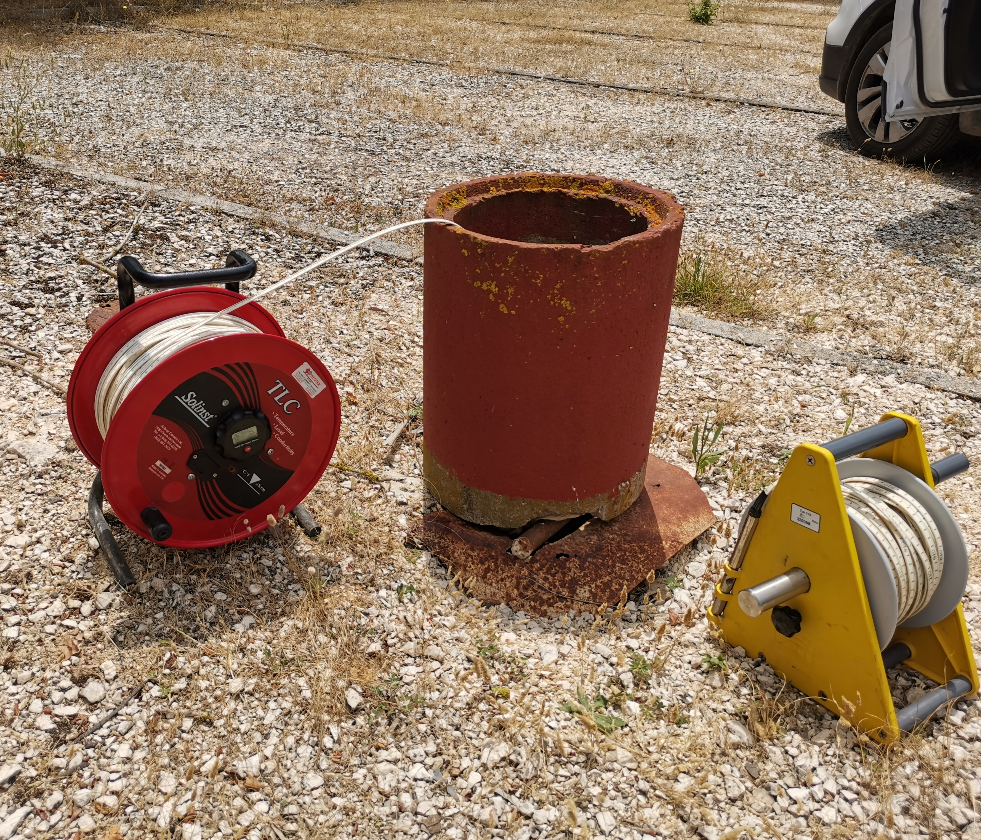
YΔΡΟΓΕΩΛΟΓΙΚΗ ΕΡΕΥΝΑ
ΣΥΛΛΟΓΗ ΣΤΟΙΧΕΙΩΝ - ΕΞΟΠΛΙΣΜΟΣ
Σταθμήμετρο SOLINST TLC 107. Απ’ ευθείας μέτρηση στάθμης, θερμοκρασίας νερού και ηλεκτρικής αγωγιμότητας στους 25ºC εντός γεωτρήσεων.

Slide 4
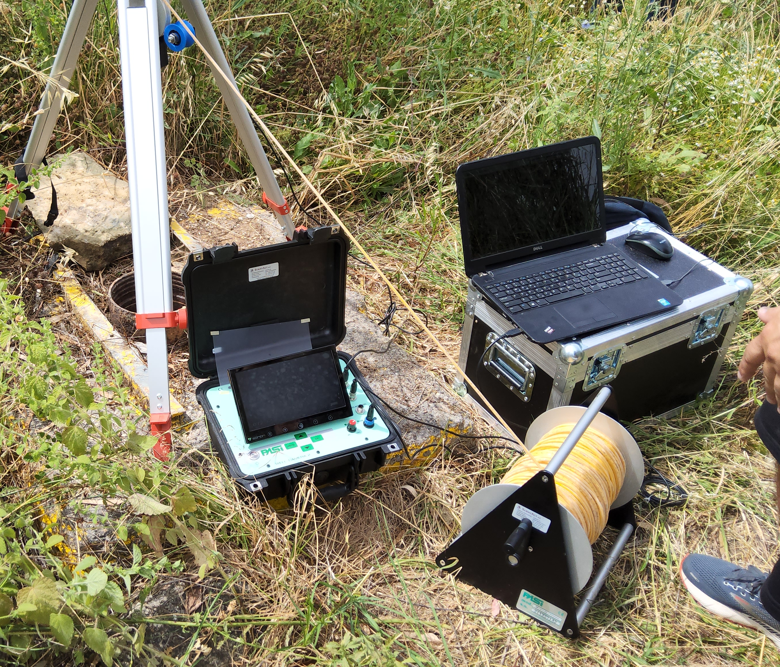
YΔΡΟΓΕΩΛΟΓΙΚΗ ΕΡΕΥΝΑ
ΣΥΛΛΟΓΗ ΣΤΟΙΧΕΙΩΝ - ΕΞΟΠΛΙΣΜΟΣ
Υποβρύχια κάμερα – PASI WELL CAMERA 2

Slide 5
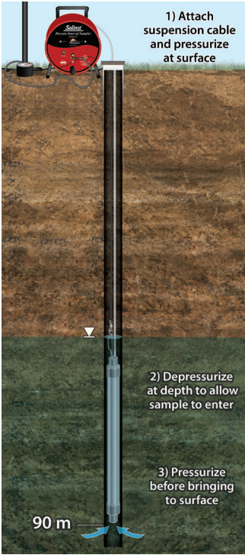
YΔΡΟΓΕΩΛΟΓΙΚΗ ΕΡΕΥΝΑ
ΣΥΛΛΟΓΗ ΣΤΟΙΧΕΙΩΝ - ΕΞΟΠΛΙΣΜΟΣ
Δειγματολήπτης σημείου SOLINST MODEL 425 που δίνει τη δυνατότητα για την πραγματοποίηση δειγματοληψίας υψηλής ποιότητας με λήψη δειγμάτων νερού σε συγκεκριμένα διακριτά βάθη χωρίς ανάμειξη νερού από άλλα βάθη.

Slide 6
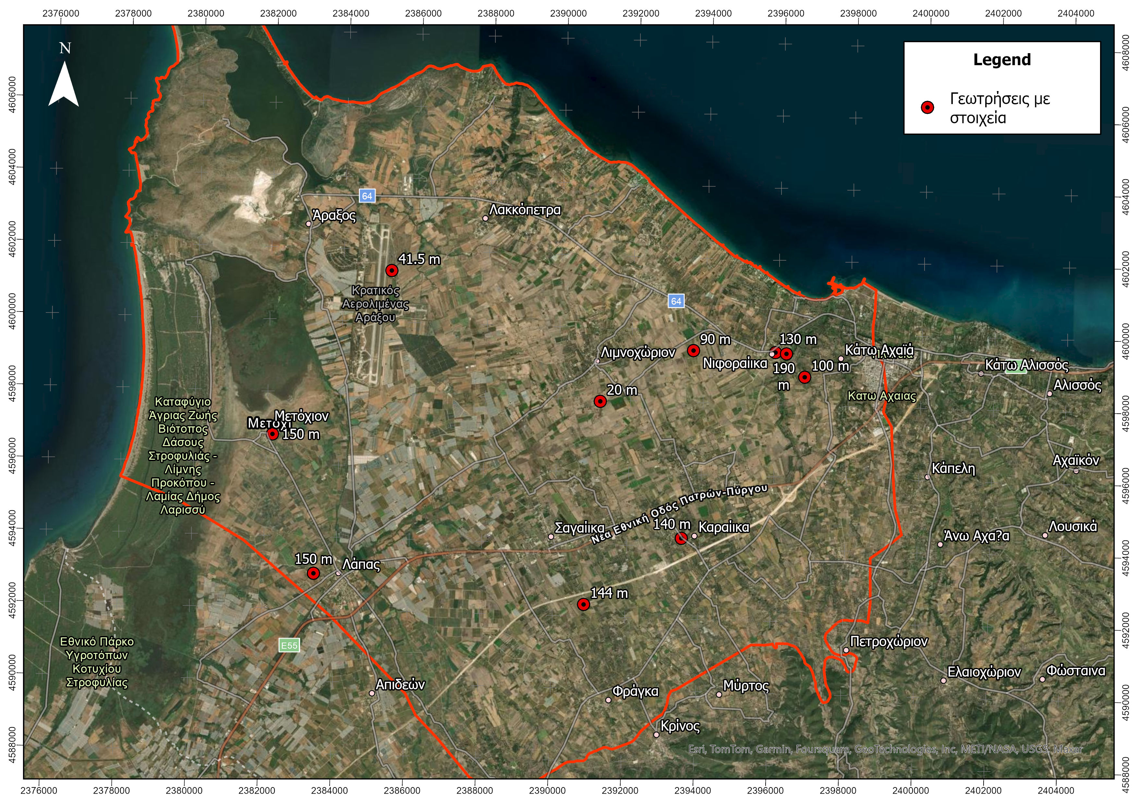
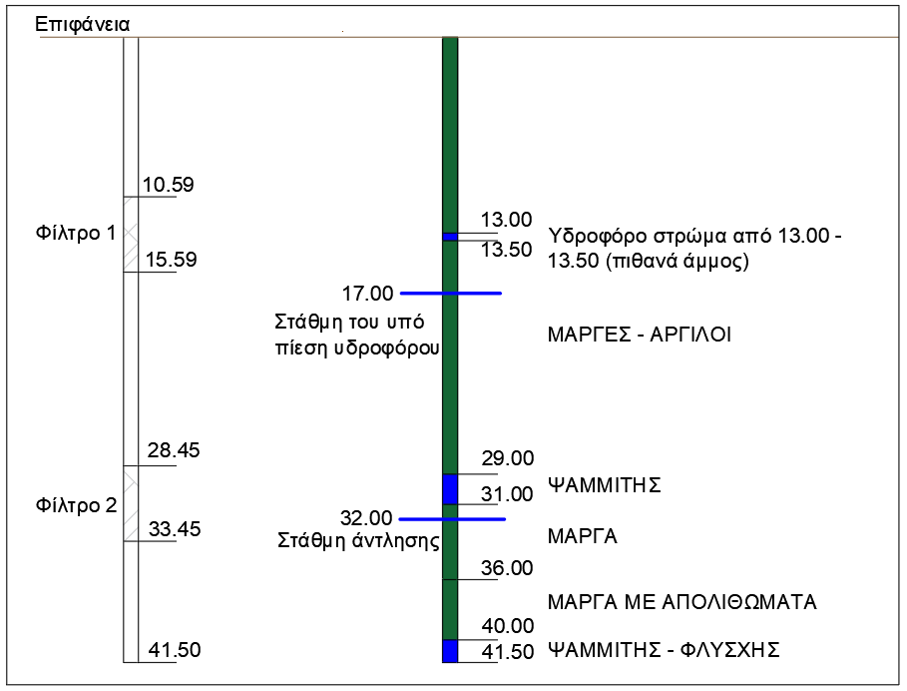
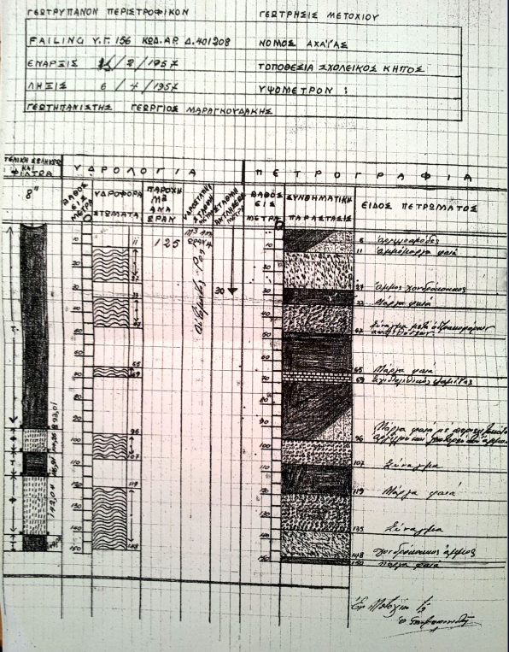
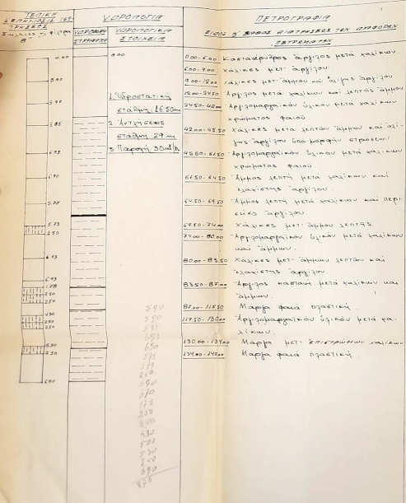
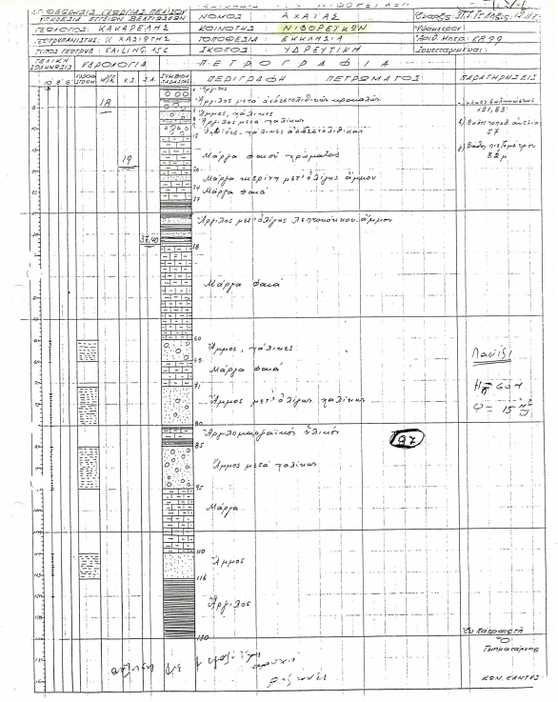
YΔΡΟΓΕΩΛΟΓΙΚΗ ΕΡΕΥΝΑ
ΥΔΡΟΦΟΡΕΙΣ
1 ελεύθερο υδροφόρο σε βάθος 4 - 8 μ ο οποίος στις περισσότερες των περιπτώσεων έχει εξαντληθεί και λόγω κατακόρυφων μεταγγίσεων προς τους βαθύτερους
2-3 μερικώς υπό πίεση υδροφόρους σε βάθη από 10 - 50 μ και
1-2 βαθείς, υπό πίεση υδροφόρους σε βάθη από 50 - 150 μ.
Οι υδροφορείς έχουν μεγάλη ανομοιομορφία τόσο στην οριζόντια εξάπλωση όσο και στο πάχος από θέση σε θέση.
Notes:
Εκτός από τα βιβλιογραφικά στοιχεία συλλέξαμε και τομές γεωτρήσεων από τα προσωπικά μας αρχεία όσο και από το αρχείο της Δ/νσης Υδάτων

Slide 7
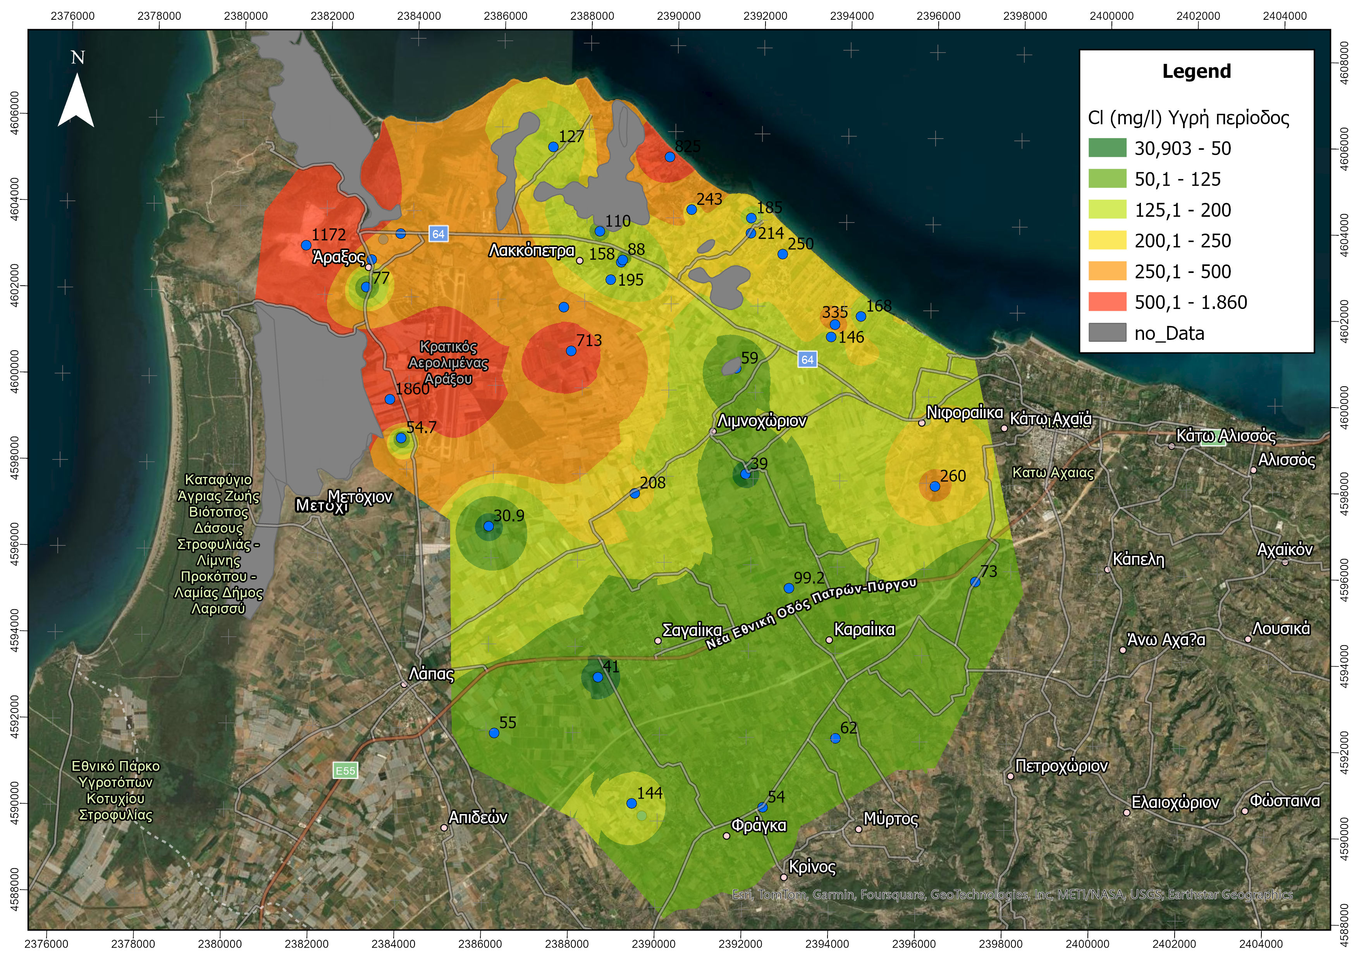
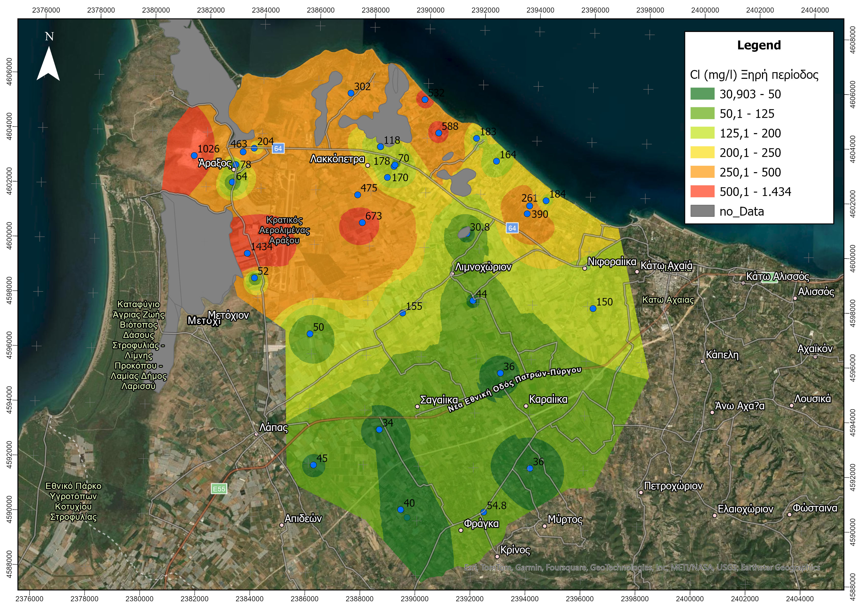
ΑΠΟΤΕΛΕΣΜΑΤΑ
ΧΩΡΙΚΗ ΚΑΤΑΝΟΜΗ ΣΥΓΚΕΝΤΡΩΣΗΣ ΙΟΝΤΩΝ ΧΛΩΡΙΟΥ
ΞΗΡΗ ΠΕΡΙΟΔΟΣ
ΥΓΡΗ ΠΕΡΙΟΔΟΣ
Notes:
Στις 2 γεωτρήσεις νοτιοδυτικά του Aράξου βάθος από βόρεια 65 & 60m έχουν Cl- 1434 & 52 mg/l αντίστοιχα. Βορειοδυτικά βάθη από βόρεια 18μ – 65μ – 17μ και Cl 204 – 463 -78 αντίστοιχα.

Slide 8
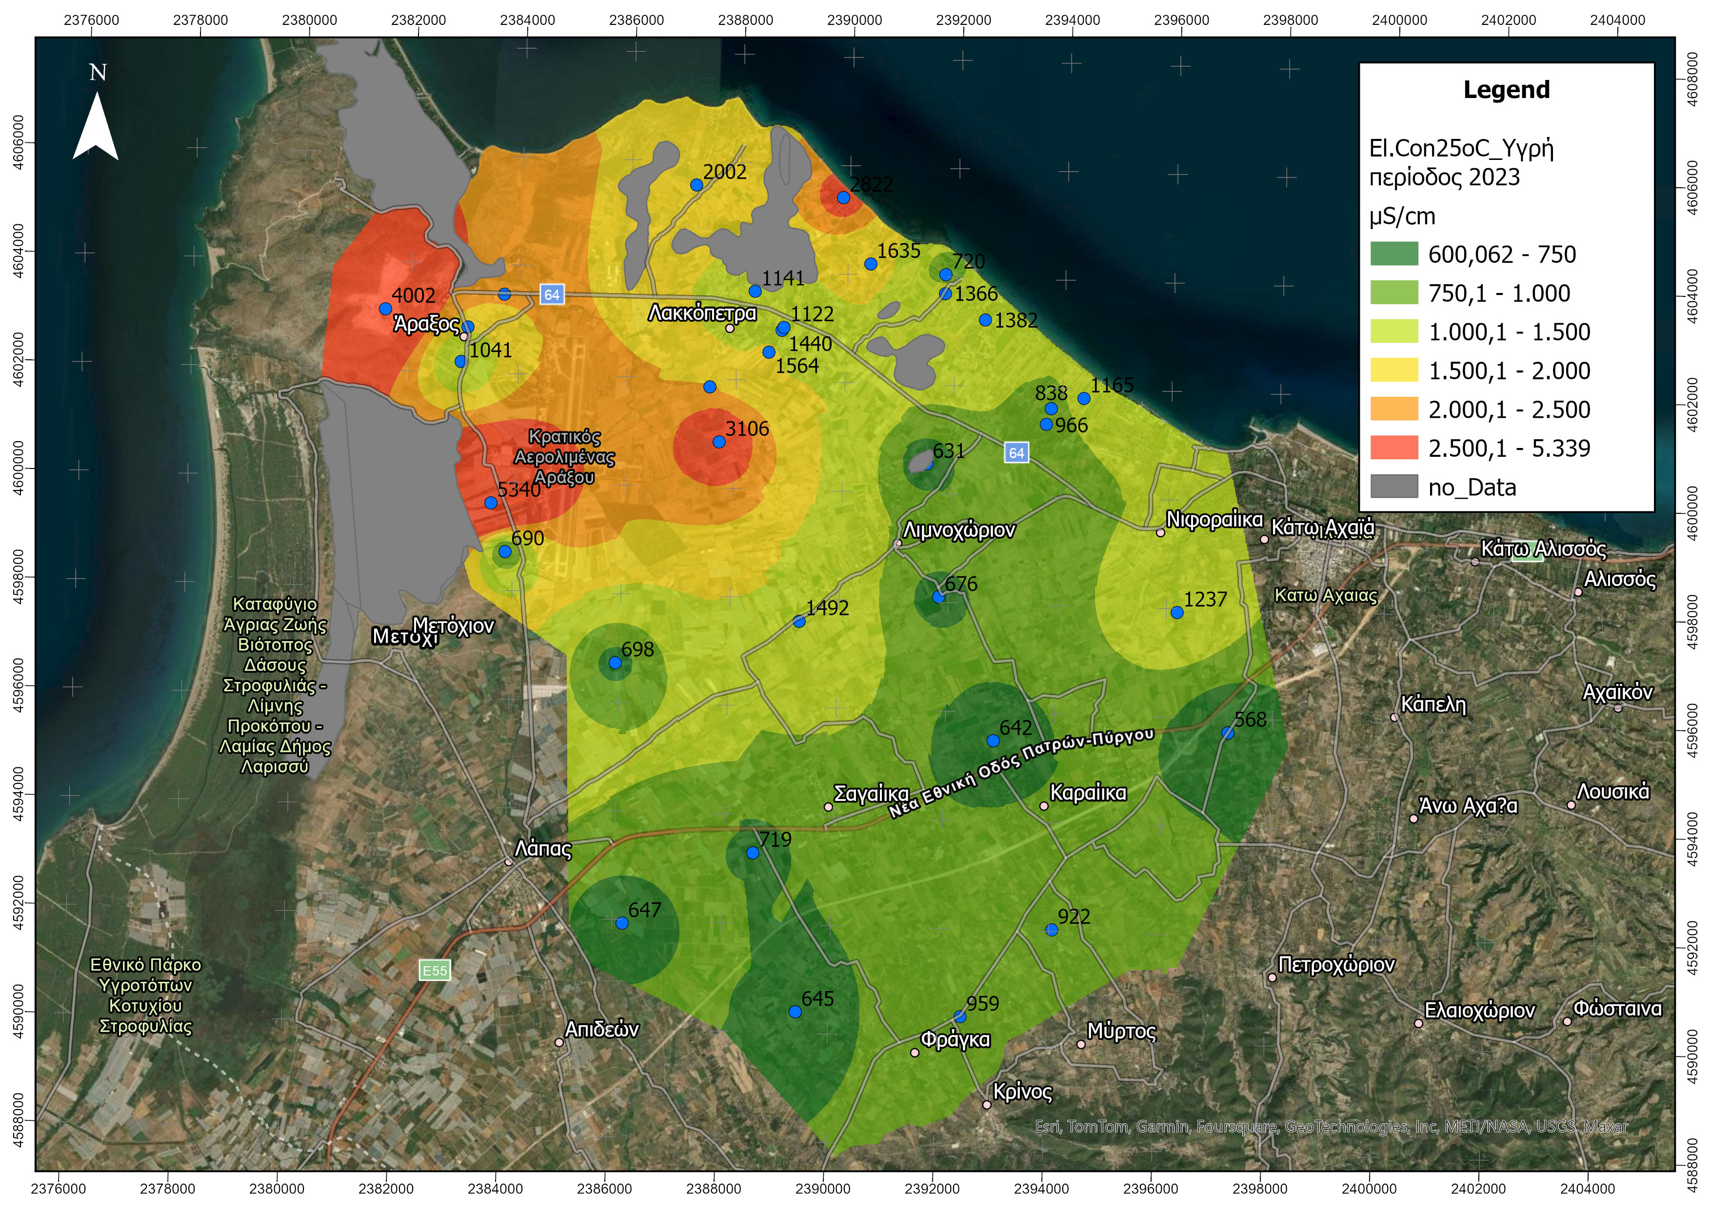
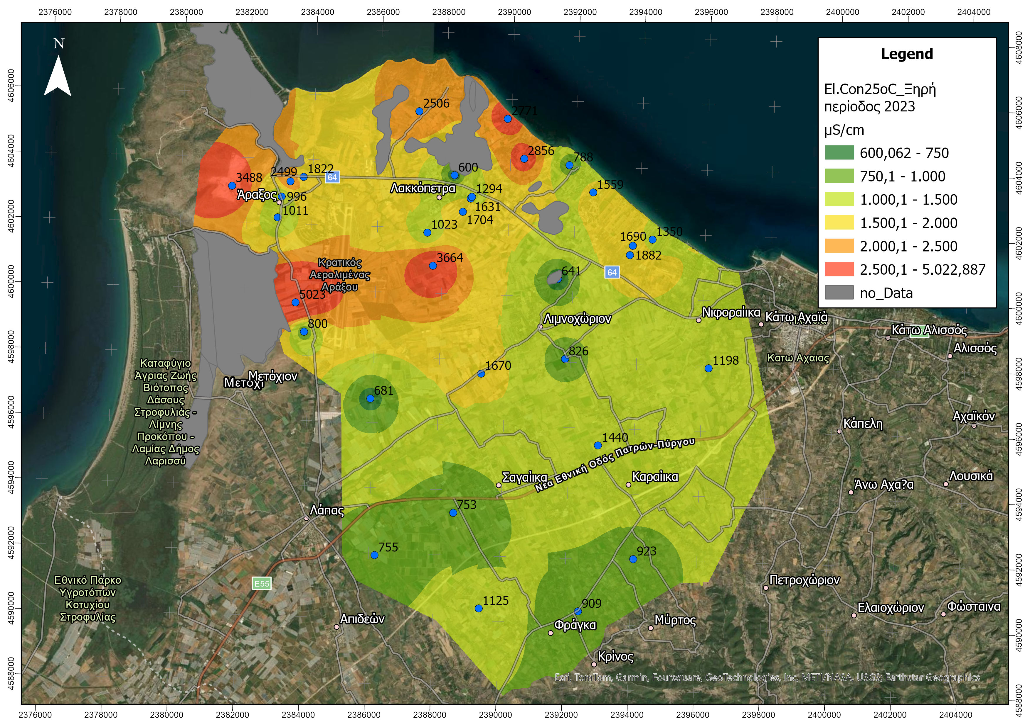
ΑΠΟΤΕΛΕΣΜΑΤΑ
ΧΩΡΙΚΗ ΚΑΤΑΝΟΜΗ
Ηλεκτρική Αγωγιμότητα 25^{ο}C
ΞΗΡΗ ΠΕΡΙΟΔΟΣ
ΥΓΡΗ ΠΕΡΙΟΔΟΣ
Notes:
Στις 2 γεωτρήσεις νοτιοδυτικά του Aράξου βάθος από βόρεια 65 & 60m έχουν Cl- 1434 & 52 mg/l αντίστοιχα. Βορειοδυτικά βάθη από βόρεια 18μ – 65μ – 17μ και Cl 204 – 463 -78 αντίστοιχα.

Slide 9
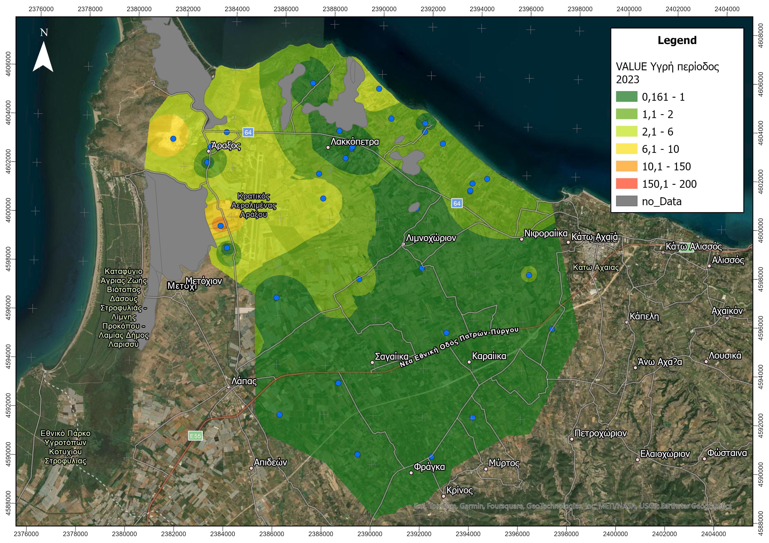
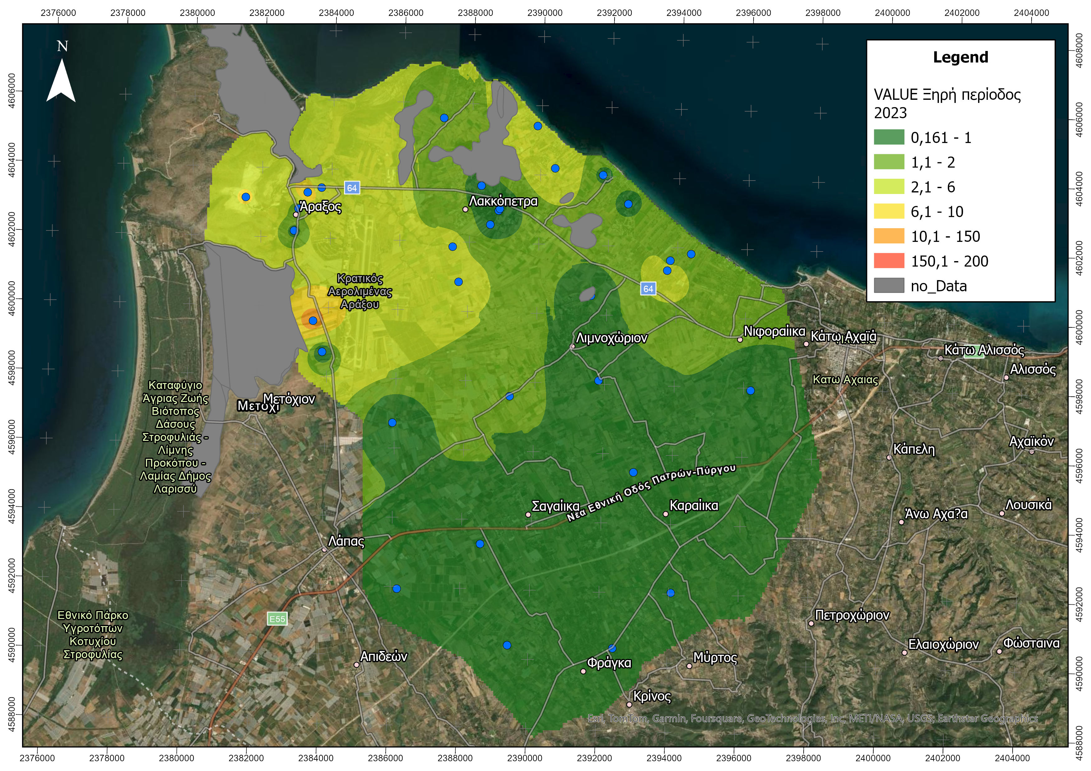
ΑΠΟΤΕΛΕΣΜΑΤΑ
ΔΕΙΚΤΗΣ REVELLE
ΞΗΡΗ ΠΕΡΙΟΔΟΣ
ΥΓΡΗ ΠΕΡΙΟΔΟΣ
Χαρακτηρισμός βαθμού ρύπανσης νερού από τη διείσδυση της θάλασσας (Καλλέργης, 2000).
Προτεινόμενο όριο συντελεστή Revelle κατά Καλλέργη (2000) | Χαρακτηρισμός νερού
< 1 | Καλό υπόγειο νερό χωρίς ρύπανση από τη θάλασσα
1 – 2 | Ελαφρά ρυπασμένο νερό
2 – 6 | Μέτρια ρυπασμένο νερό
6 – 10 | Σοβαρά ρυπασμένο νερό
10 – 150 | Επικίνδυνα ρυπασμένο νερό
> 150 | Θαλασσινό νερό

Slide 10
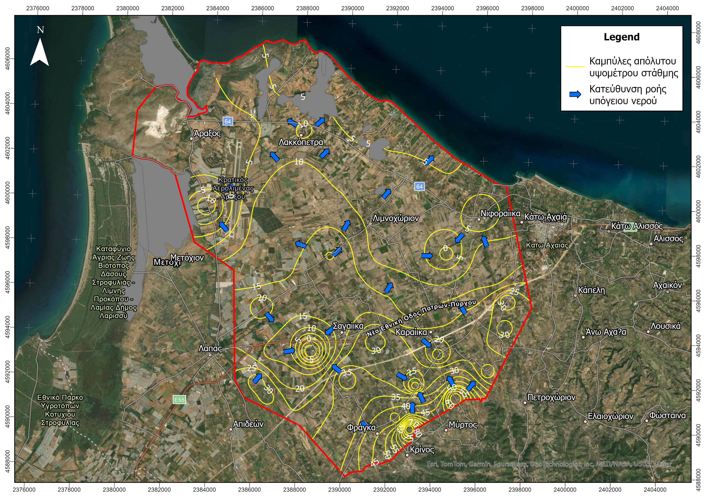
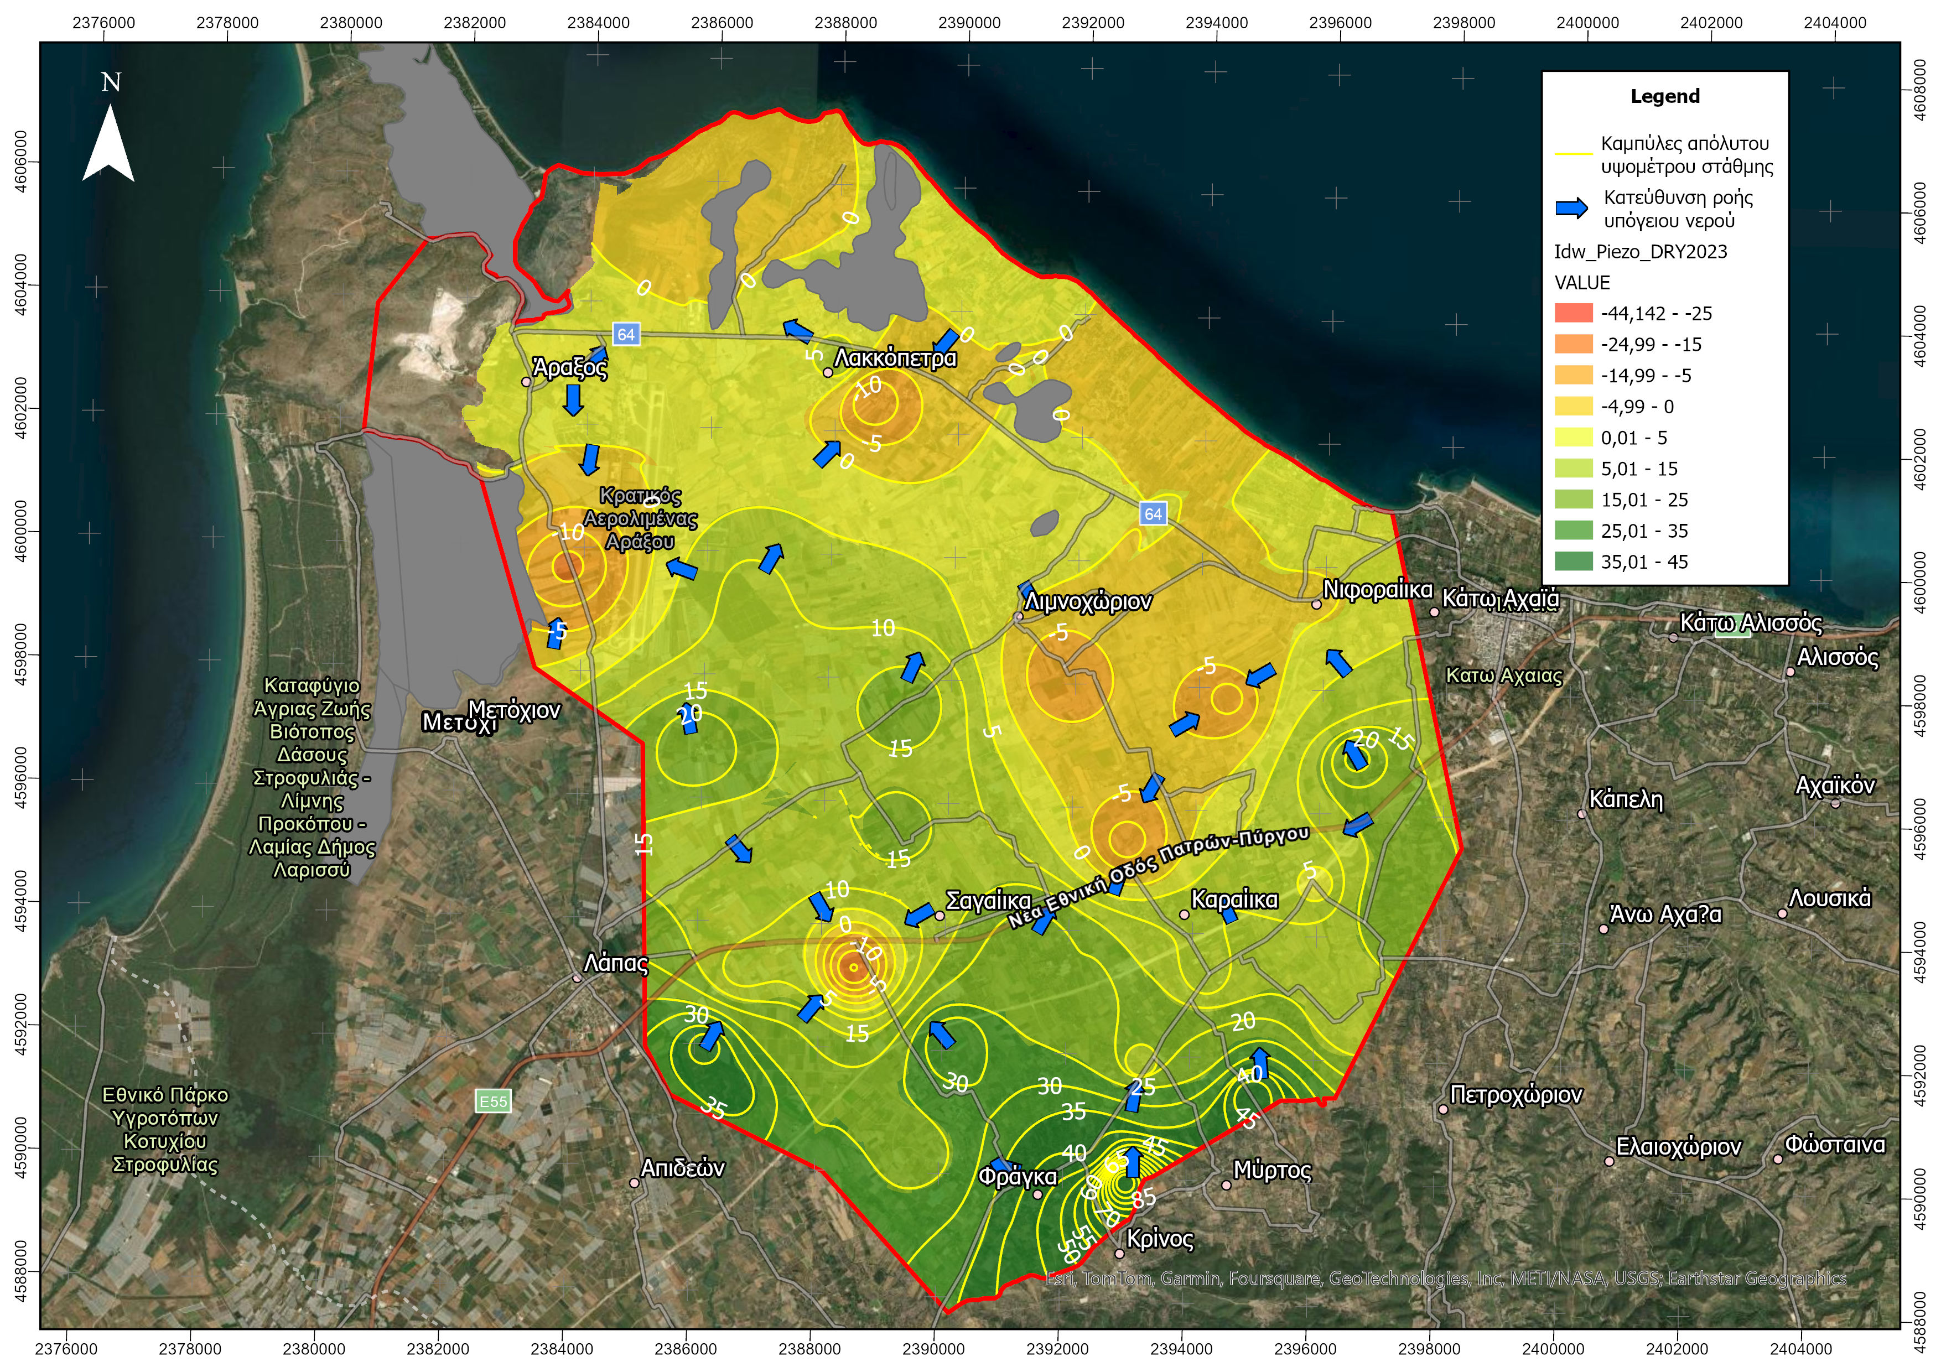
ΑΠΟΤΕΛΕΣΜΑΤΑ
ΠΙΕΖΟΜΕΤΡΙΚΟΣ ΧΑΡΤΗΣ
ΞΗΡΗ ΠΕΡΙΟΔΟΣ
ΥΓΡΗ ΠΕΡΙΟΔΟΣ

Slide 11
ΤΡΩΤΟΤΗΤΑ
ΔΕΙΚΤΗΣ GALDIT
Τρωτότητα ή ρυπαντική επιδεκτικότητα ή ευαλωσιμότητα (vulnerability) υπόγειων υδροφορέων είναι η ευαισθησία ή η επιδεκτικότητα απέναντι στους ρύπους
G - Τύπος υδροφορέα (ελεύθερος, υπό πίεση κλπ) – Βαρύτητα 1
A - Yδραυλική αγωγιμότητα του υδροφορέα (m/day) – Βαρύτητα 3
L - Υψόμετρο στάθμης υπόγειου νερού (πιεζομετρία σε m) – Βαρύτητα 4
D - Απόσταση από την ακτή (σε m) – Βαρύτητα 4
I - Επίδραση του καθεστώτος θαλάσσιας διείσδυσης στην περιοχή (δείκτης Revelle) – Βαρύτητα 1
T - Πάχος κορεσμένου υδροφορέα (σε m) – Βαρύτητα 2
Notes:
Η έννοια της τρωτότητας βασίζεται στην παραδοχή ότι το φυσικό περιβάλλον μπορεί να προστατεύσει σε κάποιο βαθμό το υπόγειο νερό. Συνεπώς κάποιες περιοχές είναι πιο ευάλωτες από κάποιες άλλες. Η τρωτότητα σχετίζεται με την ευκολία με την οποία ένας ρύπος, που εισάγεται στην επιφάνεια του εδάφους, μπορεί να φθάσει στον υδροφορέα κάτω από συγκεκριμένες πρακτικές διαχείρισης των χρήσεων γης σε μια περιοχή, με καθορισμένα χαρακτηριστικά του ρύπου και της ευαισθησίας του υδροφορέα. Έτσι η τρωτότητα του υπόγειου νερού είναι συνάρτηση τόσο των χαρακτηριστικών του υδροφόρου συστήματος, όσο και της απόστασης από την πηγή ρύπανσης, των χαρακτηριστικών του ρύπου και άλλων παραγόντων που μπορεί πιθανά να αυξήσουν το ρυπαντικό φορτίο του συγκεκριμένου ρυπαντή.
Αντίθετα ευαισθησία του υδροφορέα (aquifer sensitivity) είναι η ευκολία με την οποία ένας ρύπος μεταναστεύει από την επιφάνεια του εδάφους στον υδροφορέα και είναι χαρακτηριστικό των γεωλογικών συνθηκών, της ακόρεστης και κορεσμένης ζώνης και ανεξάρτητη των χρήσεων γης και των χαρακτηριστικών του ρύπου. Με βάση τους ανωτέρω ορισμούς προκύπτει ότι, η τρωτότητα δεν ταυτίζεται με την ευαισθησία.
Η τρωτότητα διακρίνεται σε: ειδική (specific) που αναφέρεται σε συγκεκριμένο ρυπαντή ή ομάδα ρυπαντών και σε γενική ή ιδιοτρωτότητα (intrinsic) που σχετίζεται αποκλειστικά με τον υδροφορέα και το υπερκείμενο έδαφος, χωρίς εξειδίκευση σε κάποιο ρυπαντή.

Slide 12
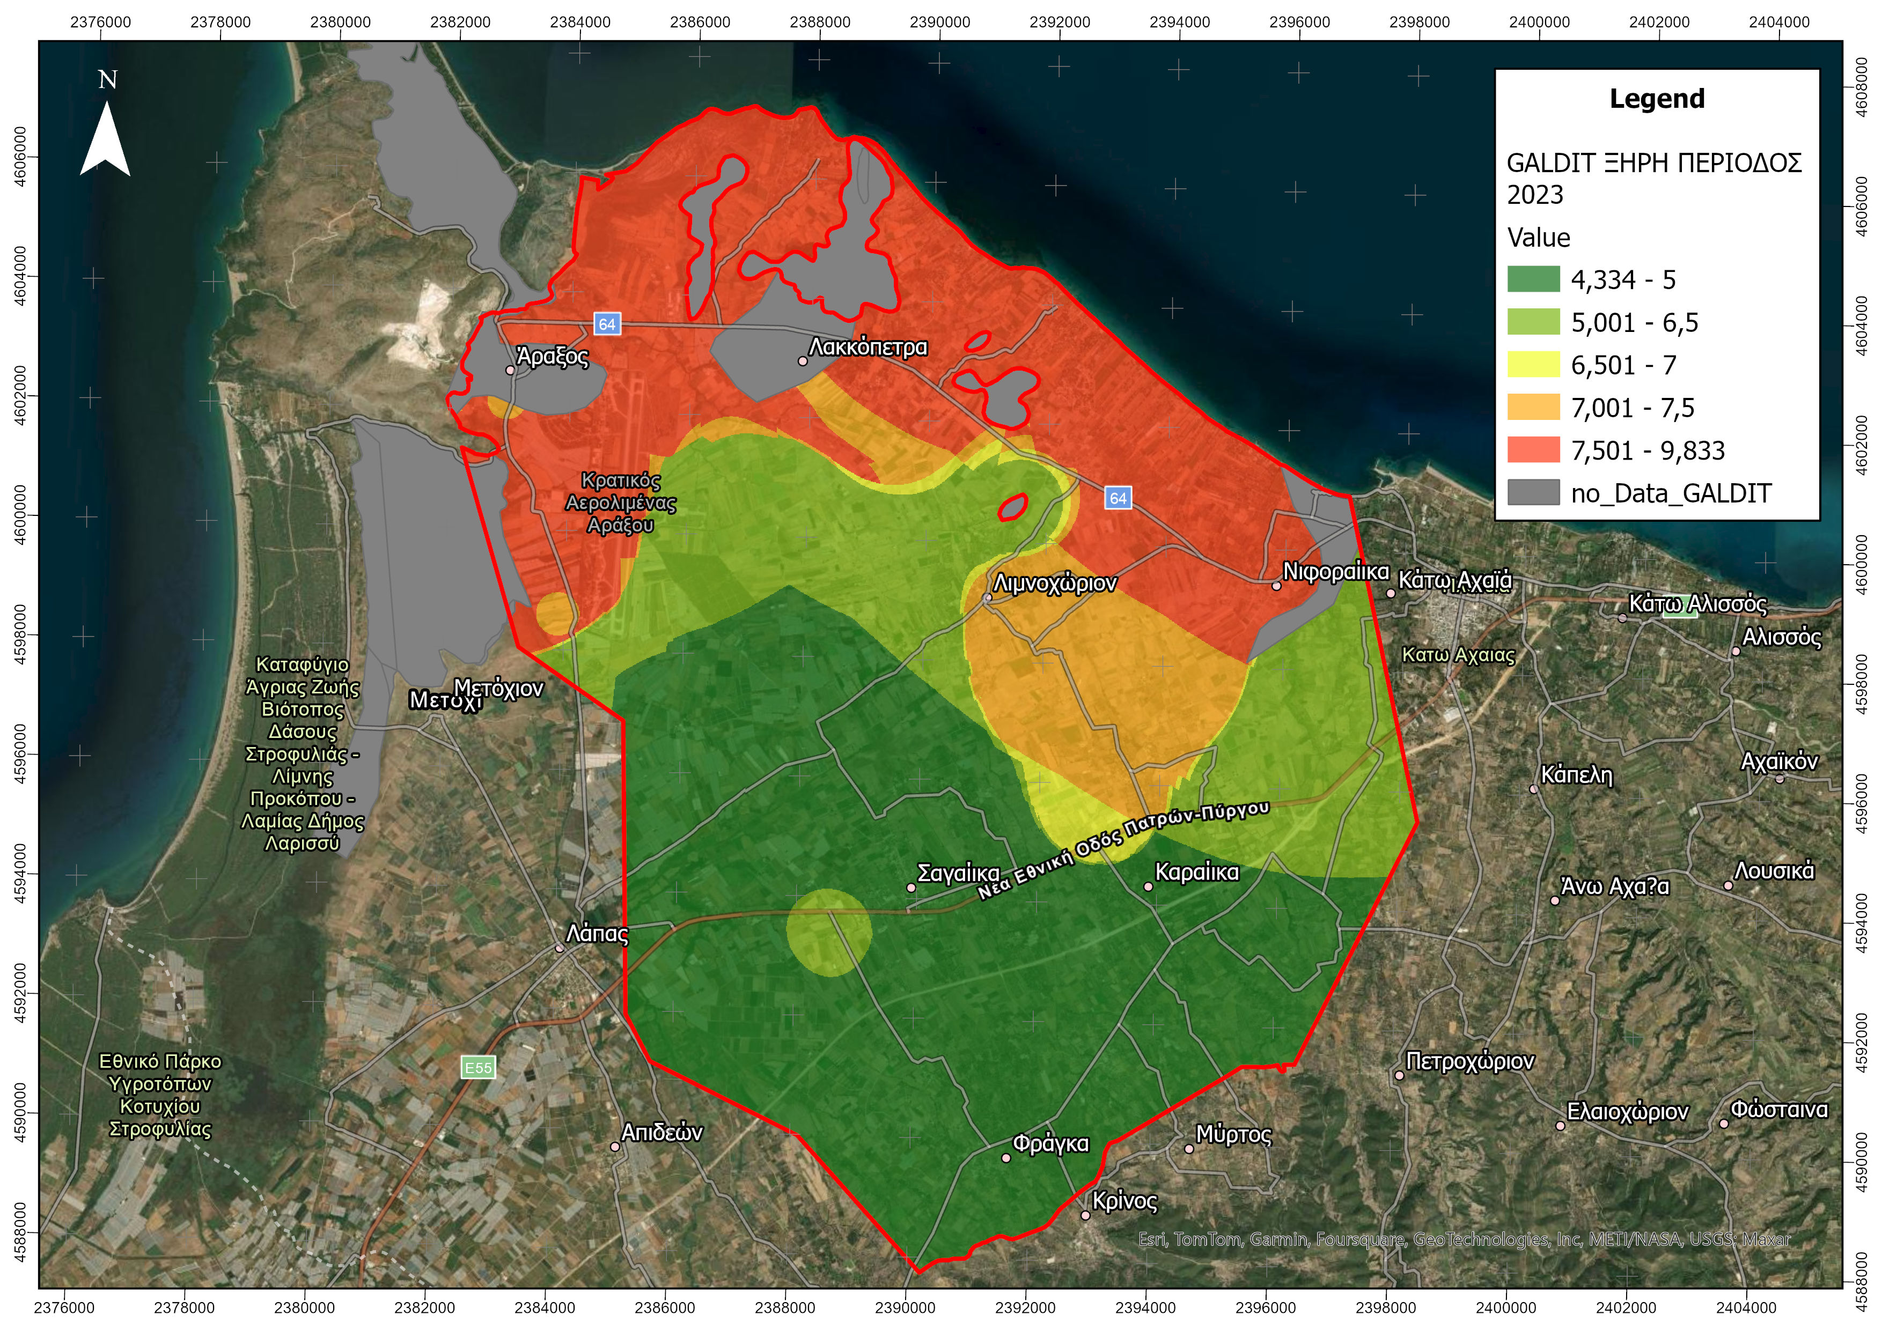
ΤΡΩΤΟΤΗΤΑ
GALDIT
ΞΗΡΗ ΠΕΡΙΟΔΟΣ
Χαρακτηρισμός της τρωτότητας ανάλογα με το δείκτη GALDIT (GVI).
GVI | Τρωτότητα
>7.5 | πολύ υψηλή
7.0 - 7.5 | υψηλή
6.5 - 7 | μέση
5.0 - 6.5 | μέτρια
<5 | χαμηλή
Notes:
Η έννοια της τρωτότητας βασίζεται στην παραδοχή ότι το φυσικό περιβάλλον μπορεί να προστατεύσει σε κάποιο βαθμό το υπόγειο νερό. Συνεπώς κάποιες περιοχές είναι πιο ευάλωτες από κάποιες άλλες. Η τρωτότητα σχετίζεται με την ευκολία με την οποία ένας ρύπος, που εισάγεται στην επιφάνεια του εδάφους, μπορεί να φθάσει στον υδροφορέα κάτω από συγκεκριμένες πρακτικές διαχείρισης των χρήσεων γης σε μια περιοχή, με καθορισμένα χαρακτηριστικά του ρύπου και της ευαισθησίας του υδροφορέα. Έτσι η τρωτότητα του υπόγειου νερού είναι συνάρτηση τόσο των χαρακτηριστικών του υδροφόρου συστήματος, όσο και της απόστασης από την πηγή ρύπανσης, των χαρακτηριστικών του ρύπου και άλλων παραγόντων που μπορεί πιθανά να αυξήσουν το ρυπαντικό φορτίο του συγκεκριμένου ρυπαντή.
Αντίθετα ευαισθησία του υδροφορέα (aquifer sensitivity) είναι η ευκολία με την οποία ένας ρύπος μεταναστεύει από την επιφάνεια του εδάφους στον υδροφορέα και είναι χαρακτηριστικό των γεωλογικών συνθηκών, της ακόρεστης και κορεσμένης ζώνης και ανεξάρτητη των χρήσεων γης και των χαρακτηριστικών του ρύπου. Με βάση τους ανωτέρω ορισμούς προκύπτει ότι, η τρωτότητα δεν ταυτίζεται με την ευαισθησία.
Η τρωτότητα διακρίνεται σε: ειδική (specific) που αναφέρεται σε συγκεκριμένο ρυπαντή ή ομάδα ρυπαντών και σε γενική ή ιδιοτρωτότητα (intrinsic) που σχετίζεται αποκλειστικά με τον υδροφορέα και το υπερκείμενο έδαφος, χωρίς εξειδίκευση σε κάποιο ρυπαντή.

Slide 13
ΣΥΜΠΕΡΑΣΜΑΤΑ
Οι υδροφορείς έχουν μεγάλη ανομοιομορφία τόσο στην οριζόντια εξάπλωση όσο και στο πάχος από θέση σε θέση.
Από την κατανομή των ιόντων χλωρίου φαίνεται ότι υπάρχει ρύπανση που σχετίζεται με θαλάσσια διείσδυση στον κοκκώδη υδροφορέα με τιμές που ξεπερνούν κατά πολύ το όριο των 250mg/l.
Σύμφωνα με τον δείκτη Revelle στην περιοχή δυτικά του αερολιμένα Αράξου το νερό χαρακτηρίζεται επικίνδυνα ρυπασμένο λόγω θαλάσσιας διείσδυσης ενώ στην περιοχή πέριξ του αερολιμένα καθώς επίσης και στην παράκτια περιοχή της Λακκόπετρας χαρακτηρίζεται ως μέτρια ρυπασμένο.
Αρνητική πιεζομετρία παρατηρείται κυρίως την ξηρά περίοδο στην περιοχή του αερολιμένα Αράξου, σε μεγάλο τμήμα της παράκτιας ζώνης καθώς επίσης και ανατολικά του Λιμνοχωρίου.
Σύμφωνα με τον δείκτη GALDIT η περιοχή που περικλείεται μεταξύ της θάλασσας, του κρατικού αερολιμένα Αράξου, της Λακκόπετρας, του Λιμνοχωρίου, βόρια των Καραιίκων και του οικισμού Νιφοραίικα χαρακτηρίζεται από υψηλή έως πολύ υψηλή τρωτότητα.
Η σχετικά καλή ταύτιση των περιοχών υψηλής τρωτότητας με τις περιοχές μέτριας ρύπανσης από θαλάσσια διείσδυση (δείκτης Revelle) αποτελεί ένα ισχυρό αποδεικτικό στοιχείο στην ανάδειξη της αξιοπιστίας της προσπάθειας αποτίμησης της τρωτότητας - διακινδύνευσης ρύπανσης των υπόγειων νερών της περιοχής έρευνας από θαλάσσια διείσδυση με τη μέθοδο GALDIT.

Slide 14
ΣΥΜΠΕΡΑΣΜΑΤΑ
ΥΔΡΟΓΕΩΛΟΓΙΚΗ ΕΡΕΥΝΑ ΟΡΙΟΘΕΤΗΣΗΣ ΤΗΣ ΥΦΑΛΜΥΡΗΣ ΖΩΝΗΣ ΚΑΙ ΤΗΣ ΤΡΩΤΟΤΗΤΑΣ ΤΟΥ ΥΔΡΟΦΟΡΕΑ ΤΟΥ ΥΥΣ Π. ΛΑΡΙΣΣΟΥ
ΩΣ ΔΡΑΣΗ ΤΟΥ ΒΑΣΙΚΟΥ ΤΥΠΟΥ ΜΕΤΡΟΥ(ΒΤΜ) 14
ΒΕΛΤΙΩΣΗ ΓΝΩΣΤΙΚΗΣ ΒΑΣΗΣ
ΜΕΙΩΣΗ ΤΗΣ ΑΒΕΒΑΙΟΤΗΤΑΣ

Slide 15
Ευχαριστούμε H ομάδα του έργου WaterIQ https://wateriq-eeagrants.gr/

